Slide 1

Educació Primària
Educació Primària en Anglès
Ed. Primària + Ed. Infantil
Notes:
Vista moderador: permet veure la presentació amb les notes de l'orador en un equip (el teu portàtil, per exemple), mentre que l'audiència la veu a pantalla sencera en altre equip. Per treure la vista moderador, cal deseleccionar l’opció a la pestanya “Presentació amb diapositives”.

Slide 2

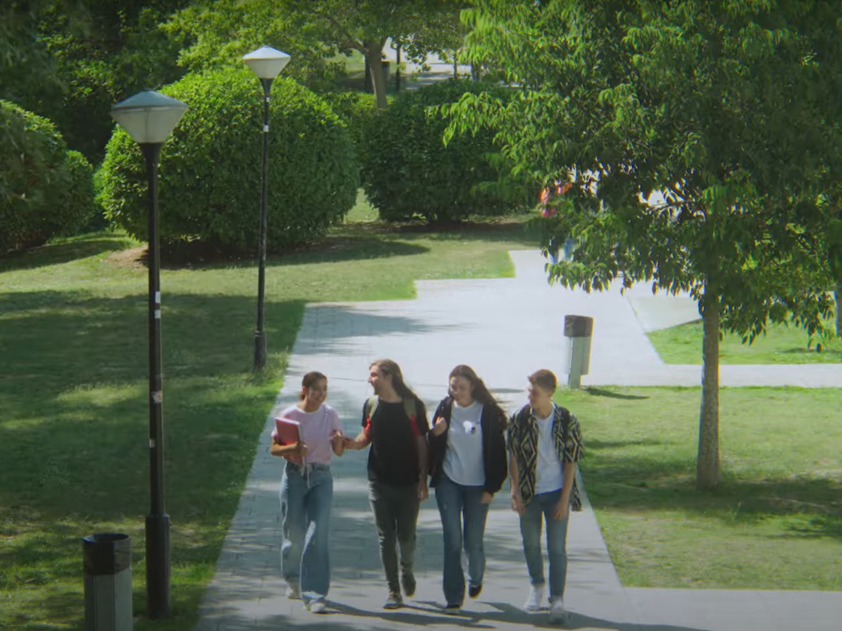



Un campus ple d’experiències
Més vídeos al canal YouTube de la UAB
Notes:
Vídeo de presentació de la UAB de 24 segons.

Slide 3









5 raons per triar la UAB
1
5
2
3
4

Slide 4

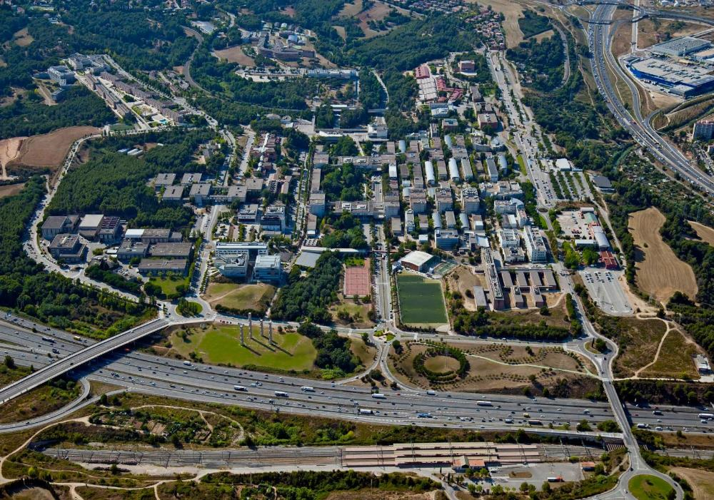
































Un campus únic
Facultats i Escoles
Idiomes
Botigues
Centres d’investigació
Participació i solidaritat
Tren
Biblioteques
Servei Assistencial
de la Salut
Busos
Vila Universitària
Bars i restauració
Zona verda
Esports
Cinema i teatre
InfoUAB
Veure més

Slide 5


Educació Primària
Educació Primària (Anglès)
Educació Infantil + Educació Primària

Slide 6
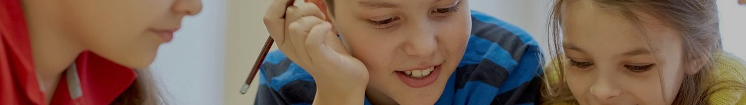
Notes de tall
Batxillerat i CFGS
Educació Primària | 10,157
Educació Primària en Anglès | 8,610
Educació Infantil + Educació Primària | 11,260
Més grans de 25 anys
Educació Primària | 5,000
Educació Primària en Anglès | 5,000
Educació Infantil + Educació Primària | 5,000
Nota de tall juny 2024
Veure més (Educació Primària)
Veure més (Educació Primària en Anglès)
Veure més (Educació Infantil + Educació Primària)
Totes les ponderacions al Canal Universitats

Slide 7
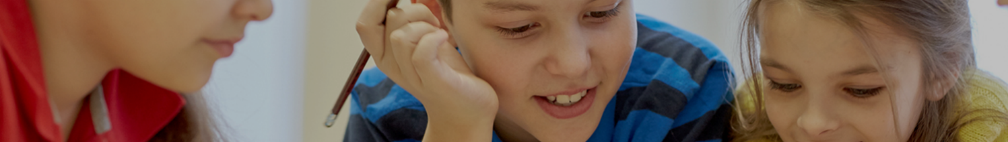
Educació Primària a la UAB
Es pot configurar el títol en funció d’una orientació més generalista o especialista.
Fins a nou mencions definides que responen als àmbits curriculars de l’educació dels infants.
Pràcticum a partir del 2n curs.
Intercanvis i estades en altres universitats.
Veure més

Slide 8
Què necessites
Capacitat d’atendre, de percebre i de persuadir.
Intuïció per a comprendre a la gent.
Creativitat, flexibilitat, paciència i responsabilitat.
Capacitat d’anàlisi i de síntesi.
Inquietud interdisciplinària i gust per la docència.
Motivació per al treball humanitari.
És important tenir un alt coneixement del català i del castellà.
És recomanable tenir un bon nivell de coneixements en els àmbits científics (social i natural) i matemàtic.
Veure perfil de l’estudiant

Slide 9
Així s’estructura el grau
Crèdits: 240 ECTS (4 anys)
Places: 180 docència en català i 75 docència en anglès.
Horari: Educació Primària: torn de matí o tarda. Educació Primària en Anglès: torn de tarda. Matí: de 8 a 14h, classes i tutories en horari variable. Tarda: de 15 a 21h, classes i tutories en horari variable.
Veure més

Slide 10
Així s’estructura el grau
Formació Bàsica
60 ECTS
Assignatures de la branca de coneixement de la titulació
Obligatòries
144 ECTS
Pràctiques professionals obligatòries (4 mesos) al 1r o 2n semestre de 4t curs
Optatives
30 ECTS
Poden definir els itineraris o mencions
Treball de fi de grau (TFG)
6 ECTS
Veure +info del pla d’estudis
Guies docents d’Educació Primària
Guies docents d’Educació Primària (Anglès)

Slide 11
Mencions
Les mencions són itineraris que es fan constar al Suplement Europeu al Títol (SET). Per obtenir-la s’han de cursar 30 crèdits vinculats a la menció.
Menció en Llengües Estrangeres: Anglès
Menció en Educació Física
Menció en Educació Musical
Menció en Necessitats Educatives Específiques
Menció en Educació Performativa de les Arts
Menció en Llengua i Literatura
Menció en Llengües Estrangeres: Francès
Menció en Ciències Socials
Menció en Matemàtiques
Menció en Ciències Experimentals
Menció en Educació Científica i Matemàtica amb Eines Digitals
Menció en Educació Científica i Estudis Socials amb Eines Digitals i Recursos Multimèdia
Menció en Llengua i Estudis Socials
Veure més

Slide 12
Què n’aprendràs
1r curs: formació bàsica
Garanteixen una formació comuna a tots els futurs mestres, independentment de la modalitat de Batxillerat.
Assignatures de continguts: Geologia, Història, Llengües, Matemàtiques, Art, Literatura, Història de l’Educació, etc.
2n curs: aproximació al currículum
Predominen les didàctiques específiques.
Psicologia i Pedagogia.
Primeres pràctiques escolars: Pràcticum I (2 setmanes).

Slide 13
Què n’aprendràs
3r curs: aproximació a l’aula
Predominen les didàctiques específiques.
Psicologia i Pedagogia.
Pràctiques escolars: Pràcticum II (7 setmanes) + Pràcticum III.
4t curs: fer de mestre, optativitat, possibilitat de menció.
100% optativitat
Pràctiques: Pràcticum IV + V (aprox. 400 hores).
Treball de Fi de Grau (TFG).
I després? Pla d’Orientació Professional (de 1r a 4t curs).

Slide 14
Pràctiques intracurriculars
2n curs - Pràcticum I: 70 hores d’estada en escoles de primària. En grup.
3r curs - Pràcticum II: 203 hores d’estada en escoles de primària.
3r curs - Pràcticum III: Pràcticum de desenvolupament d’innovació.
4t curs - Pràcticum IV: 203 hores d’estada en escoles de primària.
4t curs - Pràcticum V: 203 hores d’estada en escoles de primària.

Slide 15


Tria on vols anar
Pràctiques a l’estranger: Bèlgica: Ecole Européenne de Bruxelles I Uccle. Itàlia: Sardenya. Munic: estada de pràctiques en escoles públiques de 0-12 anys. Regne Unit: Richmond-Upon-Thames (Londres).
Nivell de llengües: Català (C2) / Anglès (B2) / altres.
Programes de Mobilitat (3r-4t curs): Erasmus, Llatinoamèrica, Canadà, Noruega, EUA, etc. Informació a 1r curs.
Veure més

Slide 16
Sortides professionals
La tasca principal de les persones titulades en Educació Primària és la formació reglada i bàsica dels infants (de 6 a 12 anys).
Els sectors principals d'ocupació són:
Escoles d’Educació Primària.
Centres d’Educació per a Adults.
Aules en Centres Hospitalaris o en Centres Penitenciaris.
Centres d’Acolliment d’Infants i Joves Tutelats per l’Administració.
Gestió d’Activitats Extraescolars per a Empreses Culturals i de Serveis.
Veure més

Slide 17

Educació Infantil + Educació Primària

Slide 18

Educació Infantil + Educació Primària
Possibilitat de cursar de manera simultània els graus d'Educació Infantil i d'Educació Primària
Cinc cursos acadèmics (doble titulació Infantil + Primària).
Amb aquests estudis combinats, els estudiants adquireixen les competències professionals necessàries per treballar a l'escola bressol (de 0 a 3 anys), al parvulari (de 3 a 6 anys) i com a mestres generalistes a l'etapa d'educació primària (de 6 a 12 anys).
Veure fitxa del doble grau

Slide 19

Què n’aprendràs
Continguts dels àmbits de psicologia, pedagogia i sociologia, matemàtiques, ciències, ciències socials, l’expressió musical, plàstica i corporal, i les llengües.
Conèixer l’escola bressol (0 a 3 anys), el parvulari (3 a 6 anys) i la primària (6 a 12 anys).
Àmplia gamma d’optatives que et permeten seguir un itinerari propi.
Pràcticum des de primer curs i a tots els 4 anys (44 ECTS).
Intercanvis i estades en altres universitats.
Creixeràs com a futur mestre, rodejat de companys i professorat que t’acompanyaran.
Veure més

Slide 20
Com s’estructura el doble grau i horaris
Crèdits: 360 ECTS (5 anys)
Places: 20 places
Horari: de matí i tarda.
Veure més

Slide 21

Com s’estructura el doble grau
Formació Bàsica
124 ECTS
Assignatures de la branca de coneixement de la titulació
Obligatòries
224 ECTS
88 ECTS de pràctiques obligatòries des del primer curs
Optatives
0 ECTS
Poden definir els itineraris o mencions
Treball de fi de grau (TFG)
12 ECTS
Veure +info del pla d’estudis
Guies docents d’Educació Infantil
Guies docents d’Educació Primària

Slide 22
Educació Infantil + Educació Primària
L'itinerari curricular està organitzat de manera que les assignatures del grau d'Educació Primària es cursen al matí i les del grau d'Educació Infantil a la tarda.
Les pràctiques professionalitzadores ocupen una part important dels estudis i es duen a terme en escoles bressol i escoles d'educació infantil i primària.
Veure fitxa del doble grau

Slide 23
Sortides professionals
Mestres en centres educatius amb infants de 0 a 3 anys, de 3 a 6 anys i de 6-12 anys.
Serveis i programes d’atenció a la primera infància dirigits a donar suport a la família, com els espais familiars, programes maternoinfantils i serveis d’oci i de cultura.
Elaboració de materials educatius.
Autoocupació en serveis educatius complementaris.
Serveis educatius de suport a l’escola.
Escoles d’ensenyament general. Centres d’educació per a adults.
Mestre en centres hospitalaris i penitenciaris.
Centres d’acolliment d’infants i joves tutelats per l’Administració.
Formació.

Slide 24

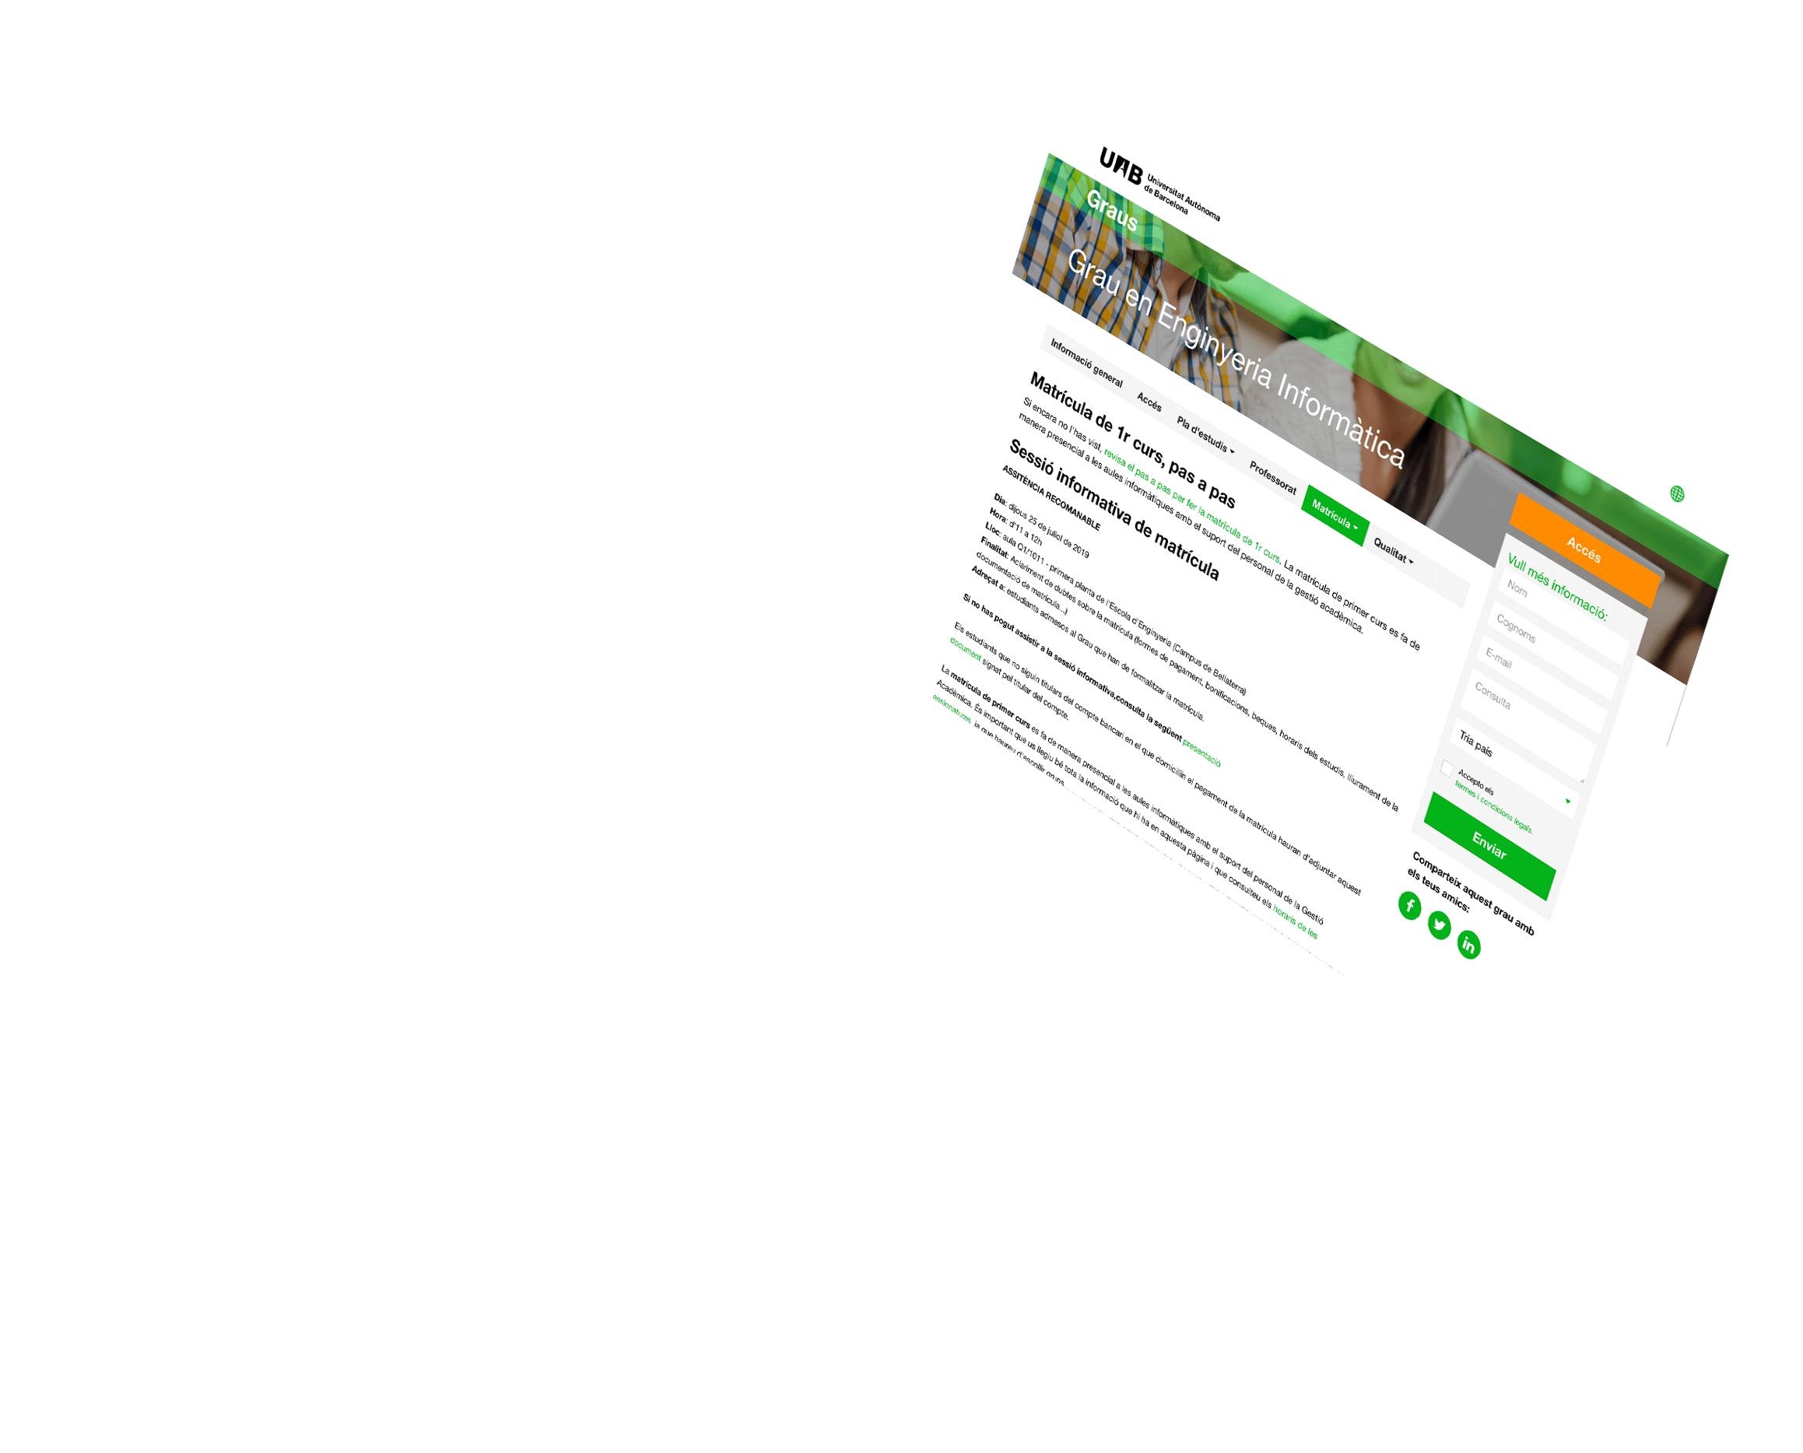
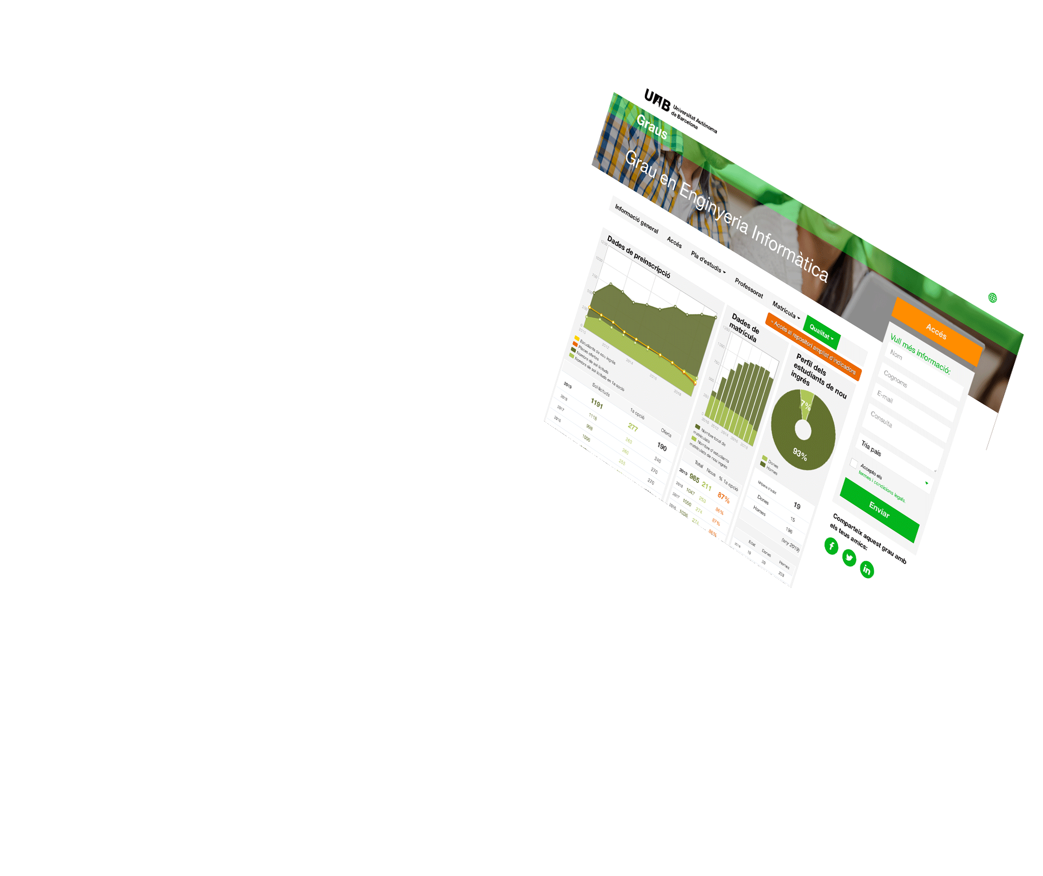


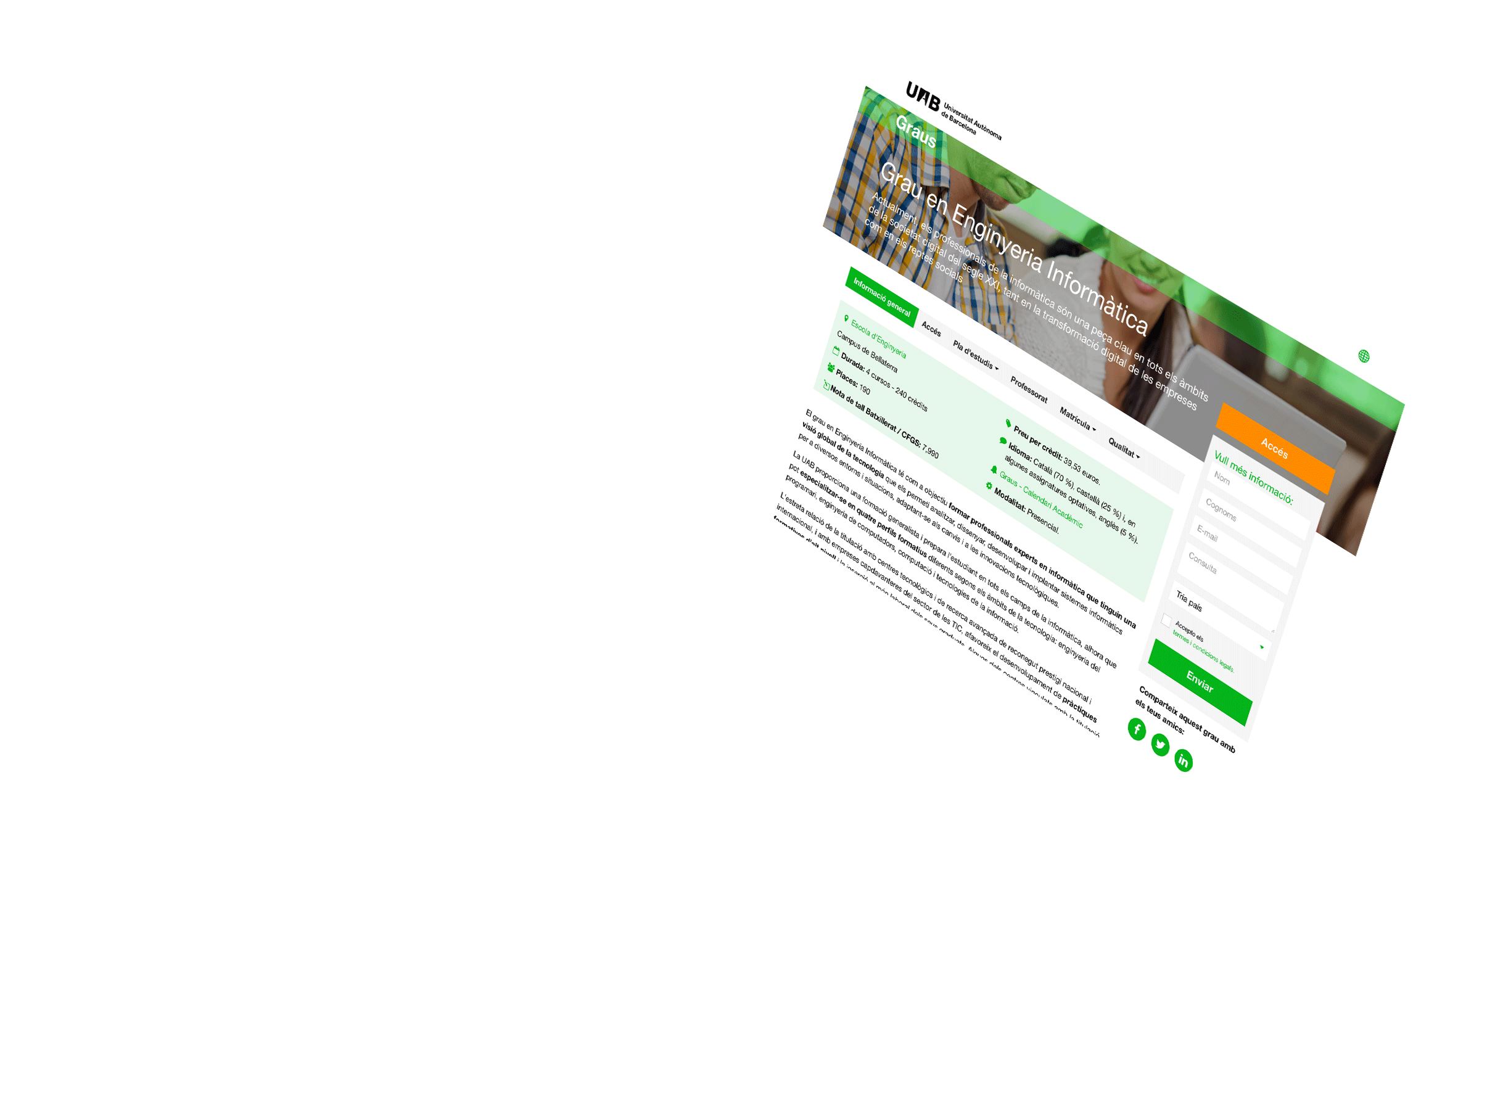
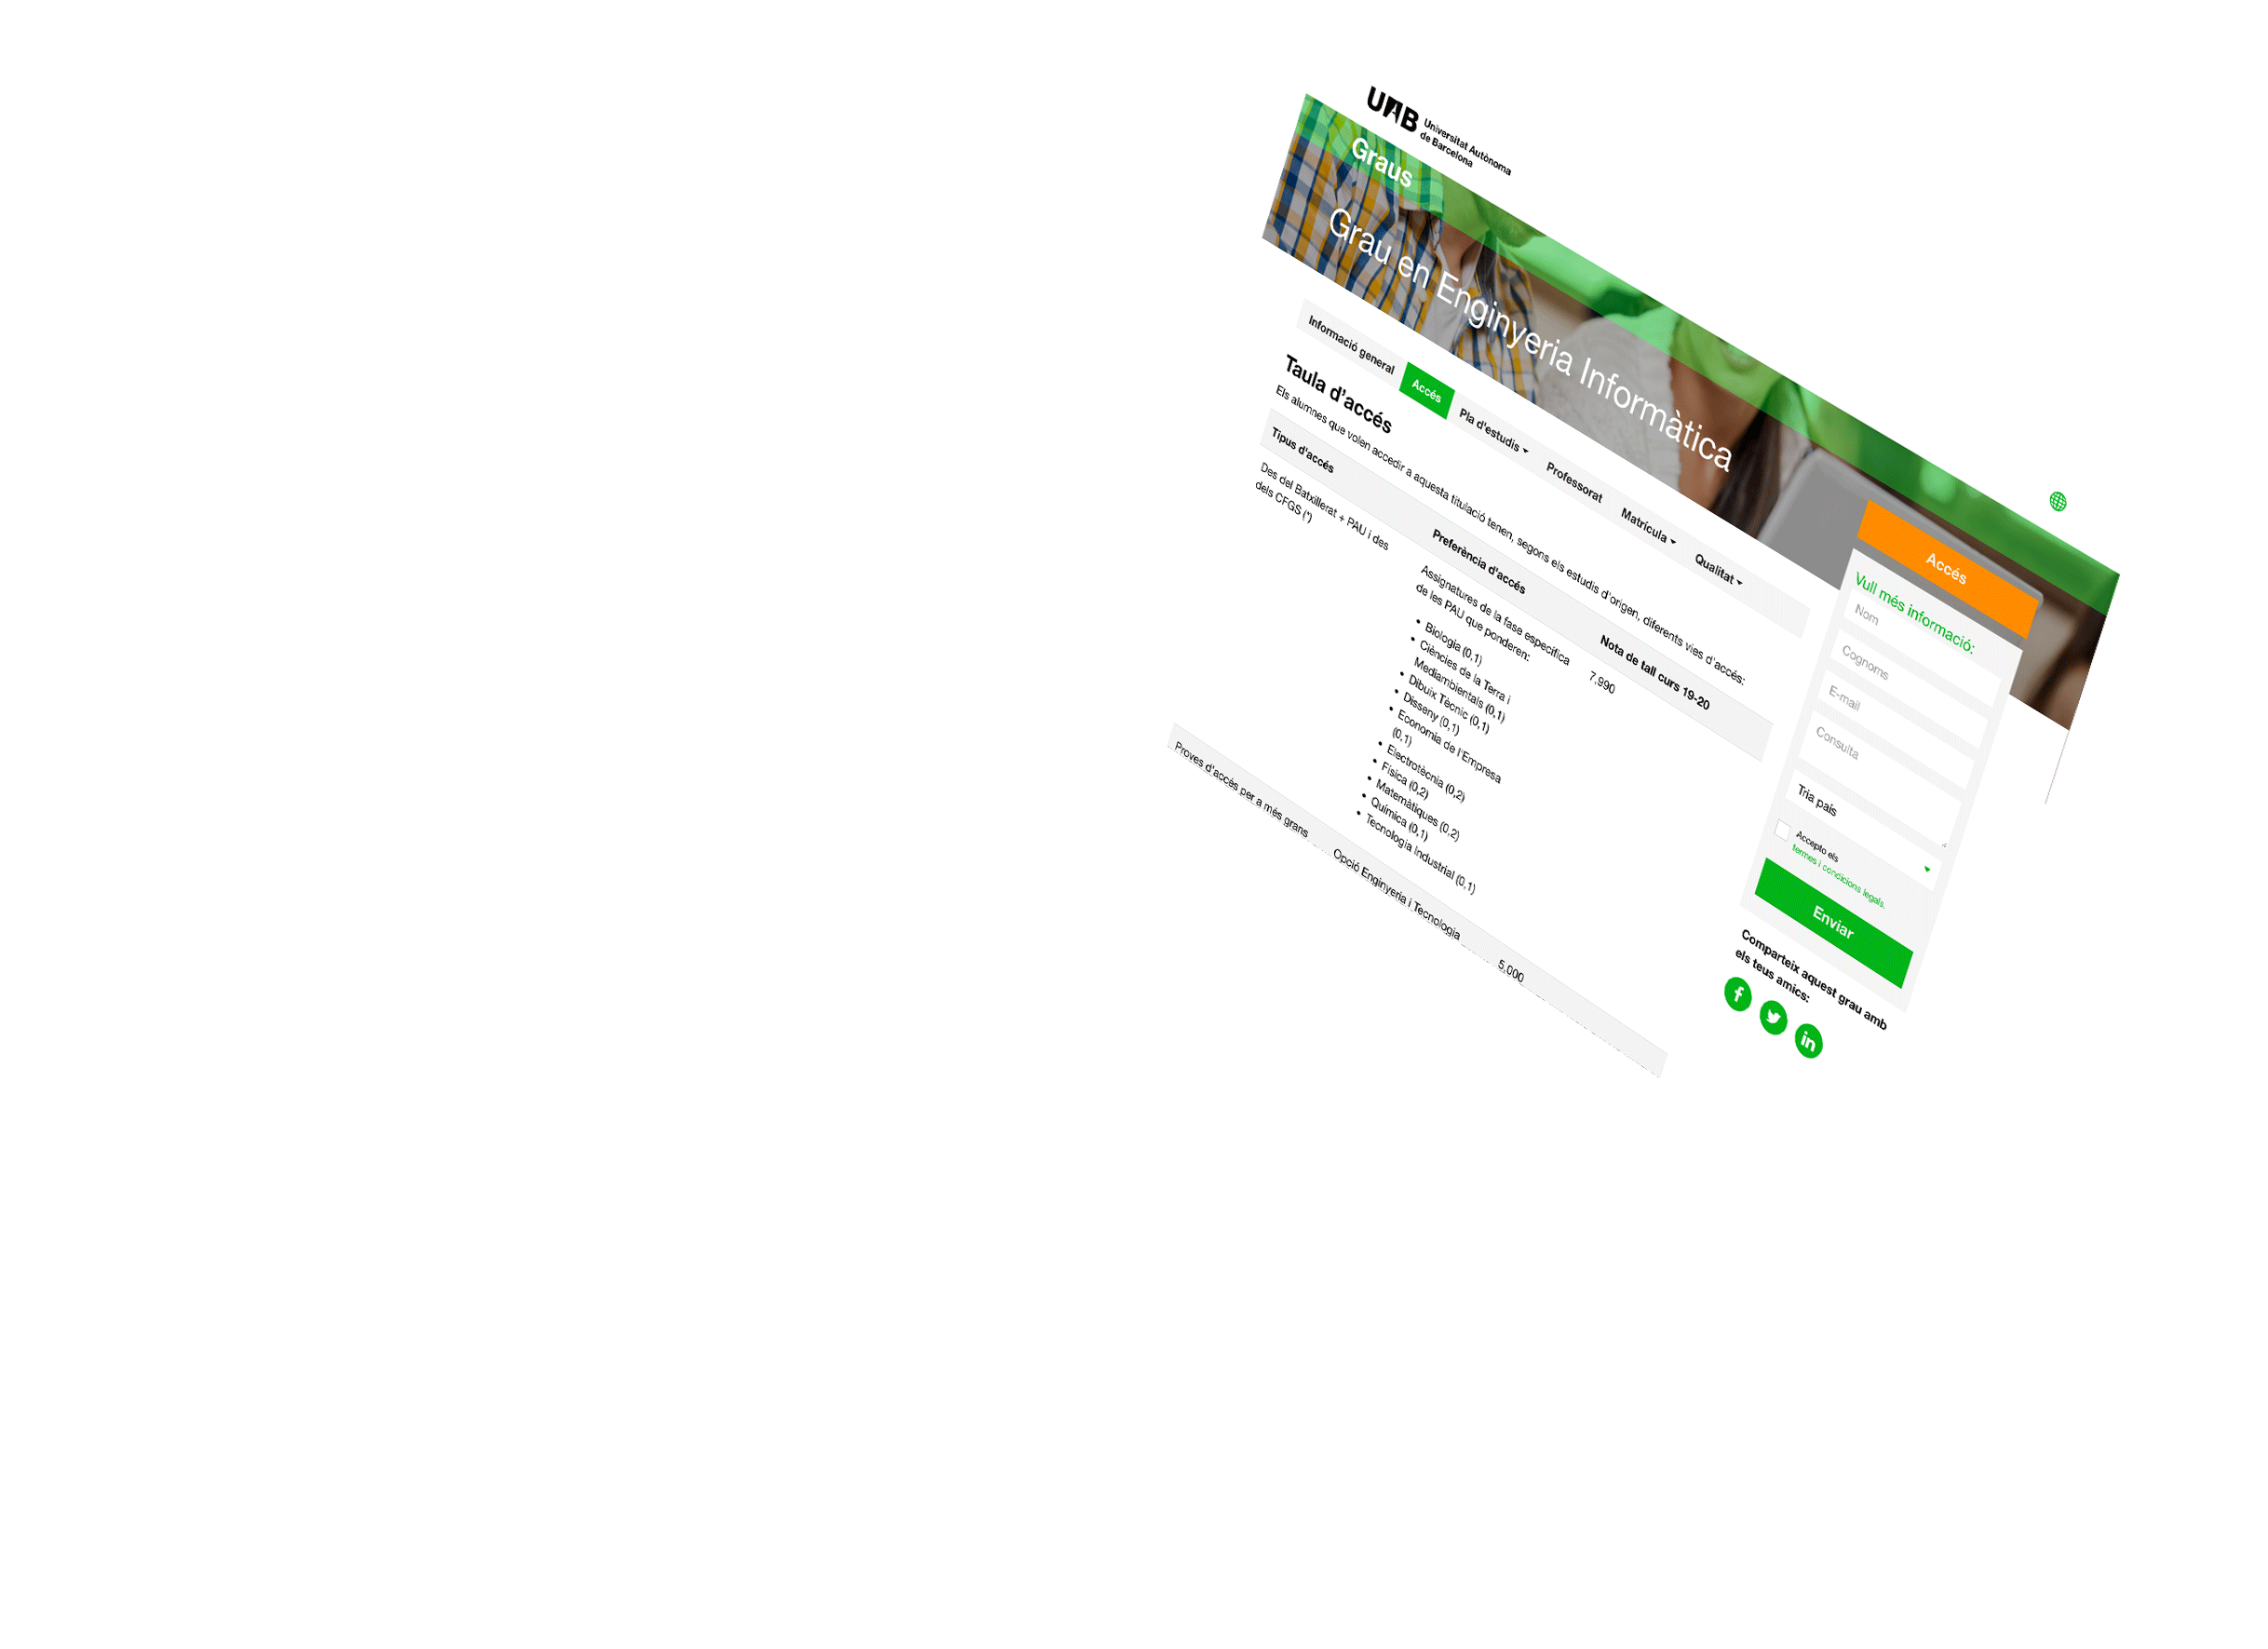
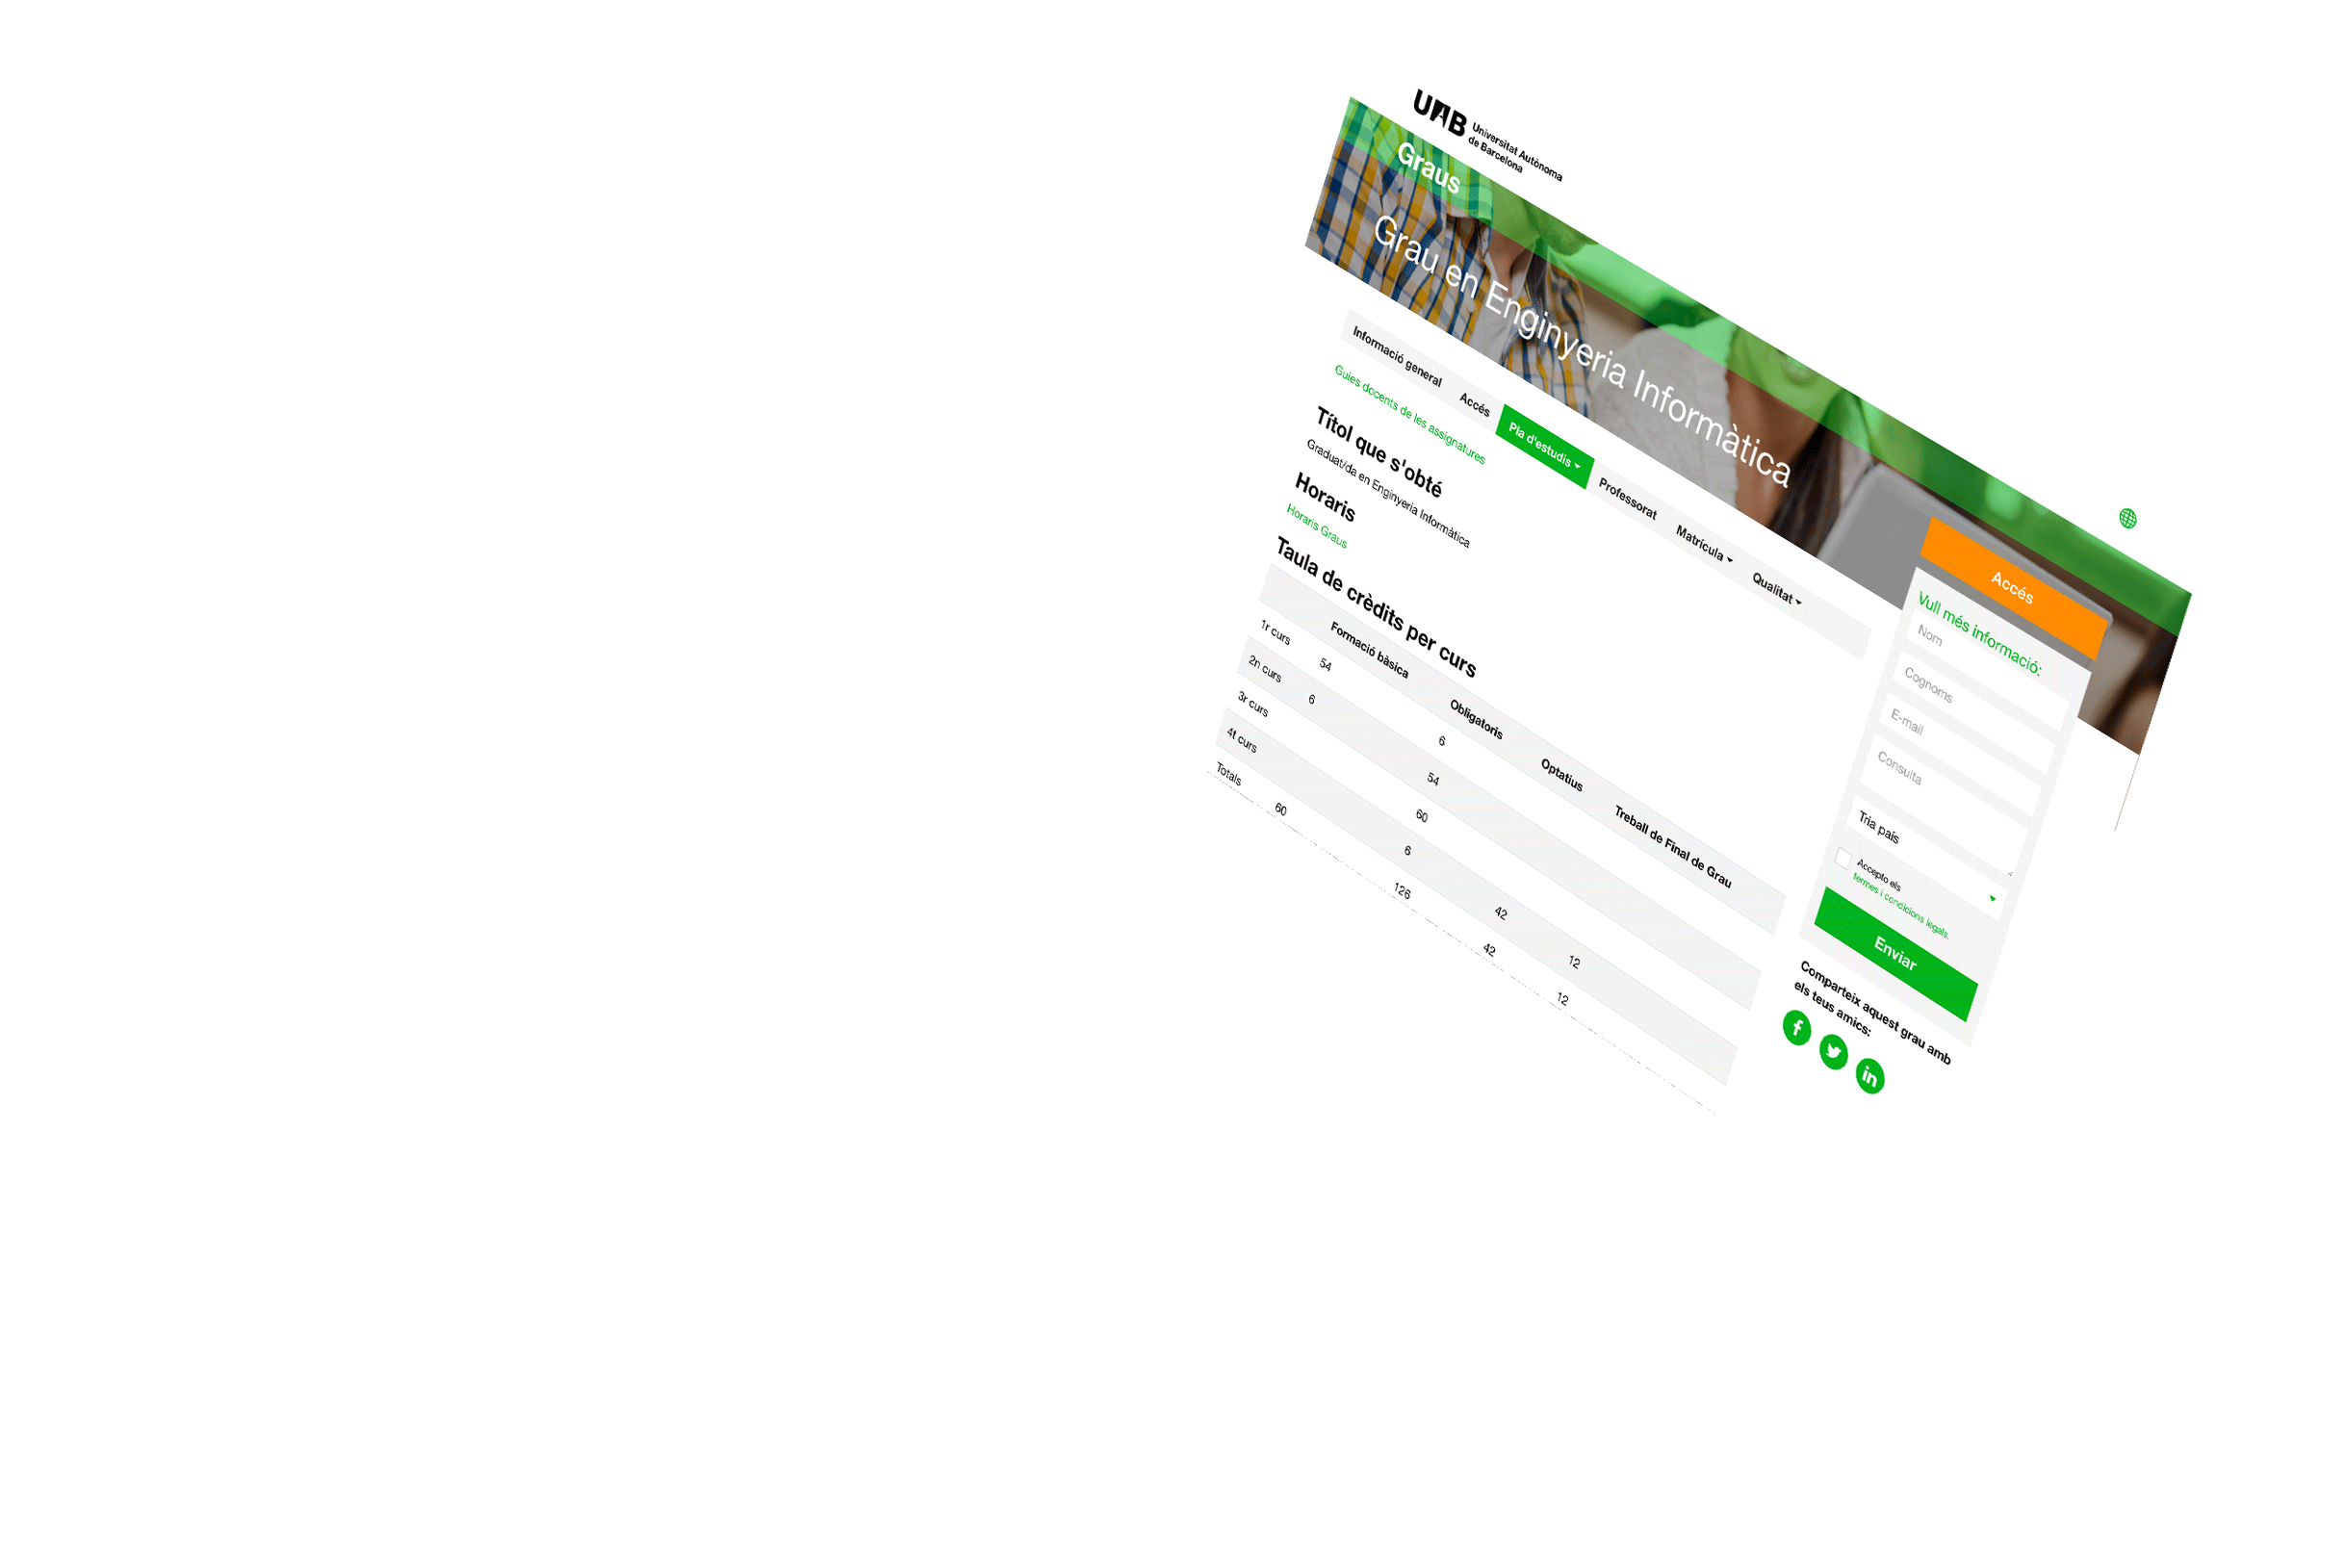
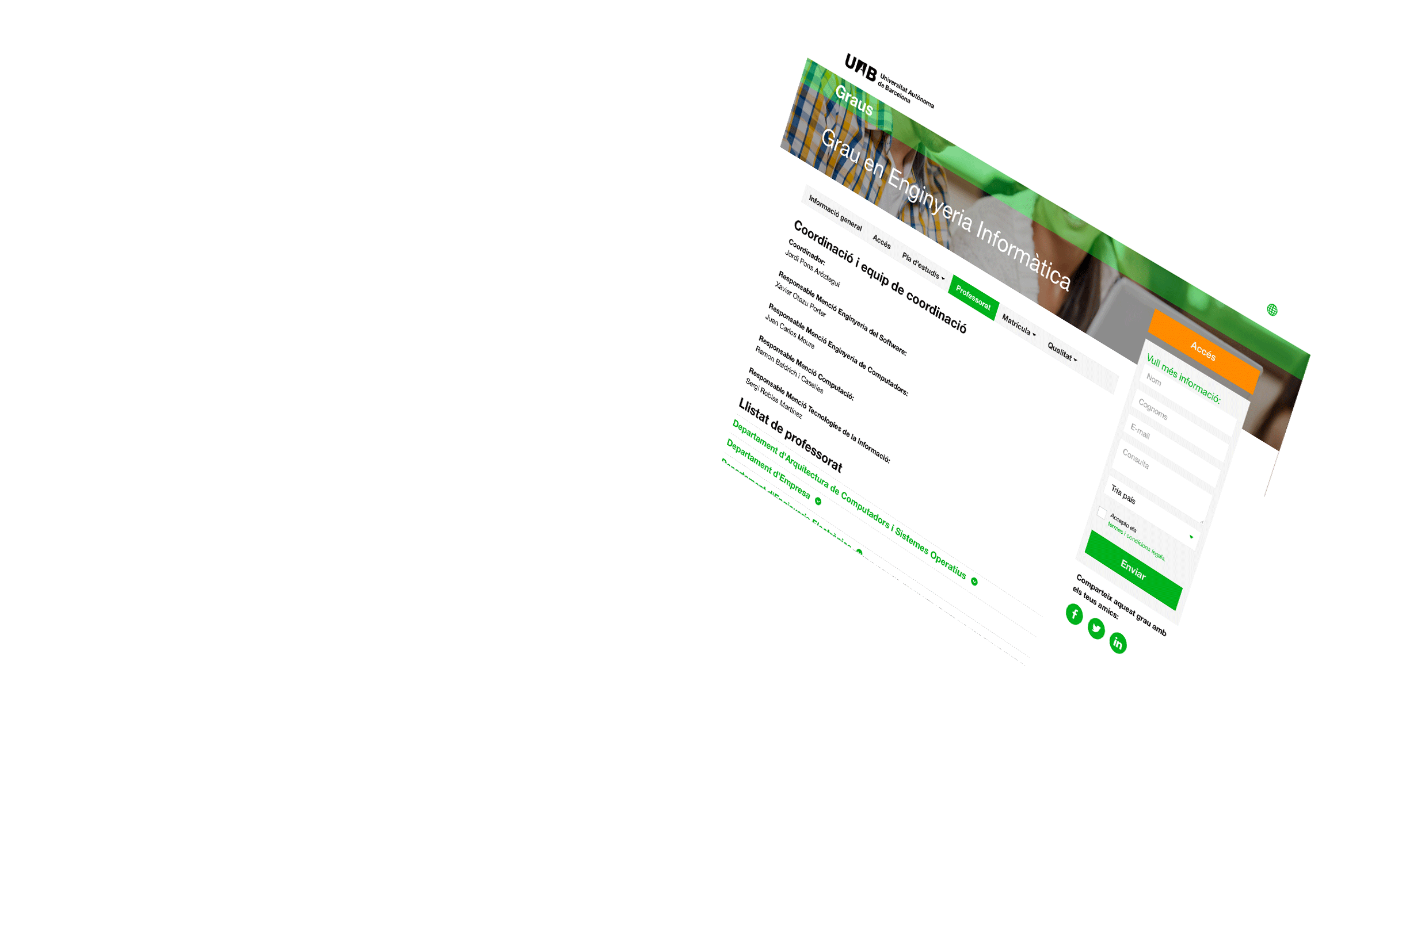
Més informació?
visita www.uab.cat
Veure més: www.uab.cat/graus
Notes:
A cadascuna de les fitxes de grau disposen de tota la informació detallada sobre l’estudi:
Pestanya Informació general, amb la nota de tall, preu, sortides professionals, ...
Pestanya Accés, amb nota de tall per via d’accés, codi de preinscripció, taules d’adaptació, ...
Pestanya Pla d’estudis, amb horaris, guies docents, competències, ...
Pestanya Professorat
Pestanya Matrícula, amb procediment de matrícula.
Pestanya Qualitat, amb informació sobre el Sistema de Garantia Interna de Qualitat de centres, dades estadístiques de l’estudi, ...
Els estudiants tenen l’opció de fer consultes via web.

Slide 25

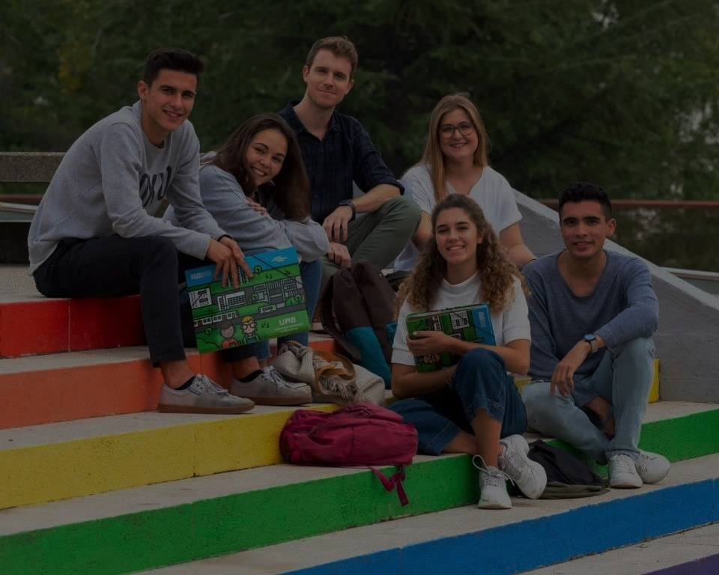

Visita la UAB
Jornades de Portes Obertes
Dia de
les Famílies
5, 6 i 7 de febrer
10 de maig
Saló de l'Ensenyament
Visites al centres de secundària
26 al 30 de març
Gener - maig
Visites al campus
Gener - juliol... i també al Youtube de la UAB
Més activitats a www.uab.cat/visitalauab
Notes:
Cliqueu sobre l’activitat per a més informació.

Slide 26
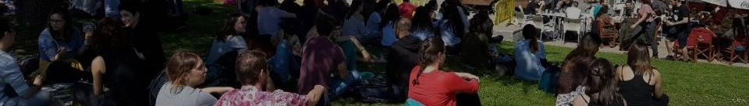


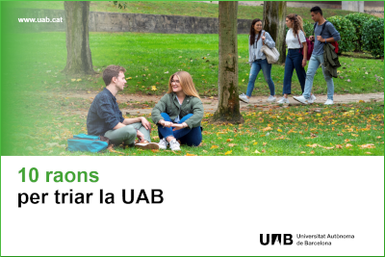



Guies d’informació de la UAB
Descarrega’t les guies en PDF
Notes:
Guies d’informació amb informació detallada i enllaços per a més informació, sobre:
l’accés als estudis de grau des de Batxillerat, CFGS, titulats, Batxibac, estudiants internacionals, Més grans de 25, 45 i 40, ....
beques i ajuts generals i específiques de la UAB.
mobilitat i intercanvi, tipus d’intercanvi i possibilitats d’ajuts.
pràctiques i ocupabilitat, curriculars i extracurriculars.

Slide 27
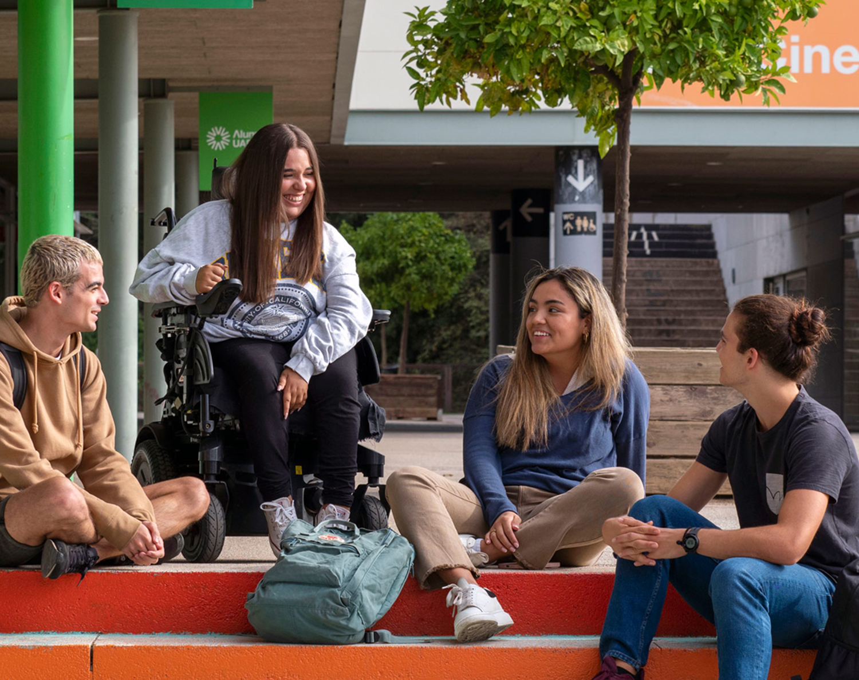


Servei d’atenció a les NEE de la UAB
Si vols estudiar a la UAB i tens una necessitat específica de suport educatiu (NEE), adreça’t al PIUNE
Demana cita prèvia i et podrem orientar amb la preinscripció, les exempcions de matrícula, els estudis i les assignatures, la transició i acollida, etc.
El PIUNE et donarà suport durant tots els teus estudis a la UAB. Consulta a qui adreçar-te a cada facultat o escola.
Tota la informació a la web del PIUNE

Slide 28


Slide 29

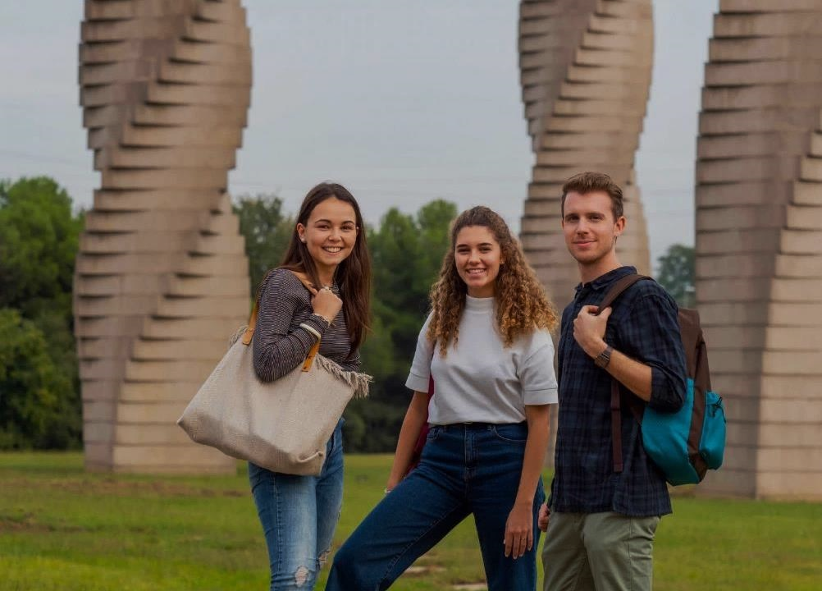

Moltes gràcies
T’esperem a la UAB!
Descarrega’t els catàlegs de grau i més a: www.uab.cat/guies-pdf
Notes:
Els estudiants poden descarregar-se aquesta presentació i els plans d’estudi en PDF a l’adreça de la diapositiva. Aquesta adreça apareix igualment a la bola verda dels flyers i a la portada de tots els plans d’estudi.
Moment de les preguntes!
Us adjuntem una selecció de les preguntes més freqüents:
Què és un crèdit ECTS?
Quan dura un grau?
Què són les mencions?
Què vol dir preu públic?
Què és la nota de tall?

